Slide 1
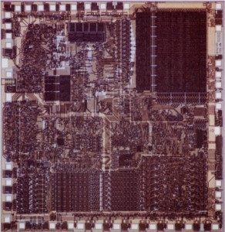
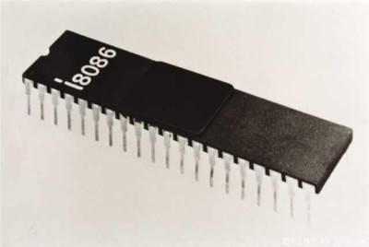
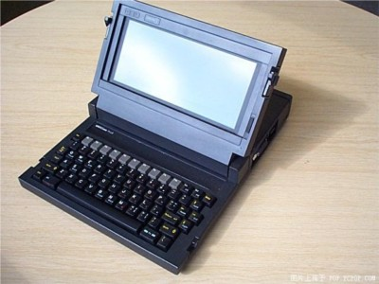
1978年，8086处理器诞生了
历史上第一个成就两大国际企业的CPU
从8086开始，才有了目前应用最广泛的PC行业基础
1981年，出现了IBM PC/XT 计算机
Notes:
(1)16位微处理器
(2)采用高速运算性能的HMOS工艺制造，芯片上集成了2.9 万只晶体管
(3)使用单一的+5V电源，40条引脚双列直插式封装
(4)时钟频率为5MHz~10MHz，基本指令执行时间为.3ms~0.6ms
(5)16根数据线和20根地址线，可寻址的地址空间达1MB
(6)8086可以和浮点运算器、I/O处理器或其他处理器组成多处理器系统，从而极大地提高了系统的数据吞吐能力和数据处理能力

Slide 2
时钟
存储器RAM
存储器ROM
数据总线（双向）
地址总线（单向）
微处理器
CPU
控制总线
接口电路
接口电路
外存
I/O设备

Slide 3
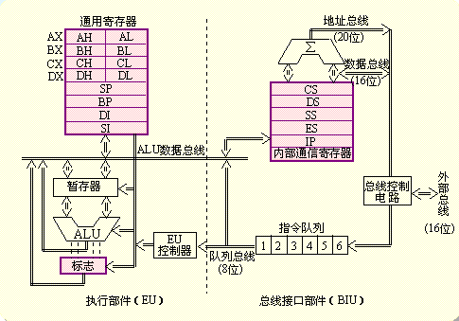


Slide 4
存储器分段
低地址
段基址
段_{i-1}
最大64KB
段基址
段_{i}
段基址
段_{i+1}
段基址
高地址

Slide 5
逻辑地址
段基地址和段内偏移组成了逻辑地址
段地址 偏移地址(偏移量)
格式为：段地址:偏移地址
物理地址=段基地址×16+偏移地址
60000H
段首地址
偏移地址=0002H
60002H
00H
× × × • • •
× × ×
0 0 0 0
12H
段基地址（16位）

Slide 6
形成物理地址时8086的4个逻辑段的用途
在8086有4个逻辑段：代码段CS、数据段SS、堆栈段SS和附加段ES。
  代码段CS用于存放程序；
  数据段DS和附加段ES用于存放数据；
  堆栈段SS用于存放数据（包括暂存数据和保护现场的数据）。
在形成物理地址时，CS、DS、ES和SS四个段寄存器的作用如下：
当取指令时，CPU以CS寄存器的值作段基址，再加上IP中的16位偏移地址，得到指令的物理地址；当进行堆栈操作时，段基地址CPU以SS为堆栈段的基地址，偏移地址由SP或BP来指定，当访问存储器的数据段时，数据段寄存器DS或附加段寄存器ES，再加上16位偏移地址(来自于SI，DI，BX)，得到操作数的物理地址。

Slide 7
寻址、寻址方式的概念
指令中操作数字段实质上是指出操作数存放于何处。一般来说，操作数可以跟随在指令操作码之后，称为立即数；
操作数也可以存放在CPU内部的寄存器中，称为寄存器操作数。
绝大多数的操作数存放在内存储器中，称为存储器操作数。
指令指定操作数的位置，即给出地址信息，在执行时需要根据这个地址信息找到需要的操作数。这种寻找操作数的过程称为寻址，而寻找操作数的方法称为寻址方式。

Slide 8
段寄存器使用的基本约定
访问存储器类型 | 默认段寄存器 | 可指定段寄存器 | 段内偏移地址来源
取指令码 | CS | 无 | IP
堆栈操作 | SS | 无 | SP
串操作源地址 | DS | CS、ES、SS | SI
串操作目的地址 | ES | 无 | DI
BP用作基址寄存器 | SS | CS、DS、ES | 根据寻址方式求得有效地址
一般数据存取 | DS | CS、ES、SS | 根据寻址方式求得有效地址

